Slide 1
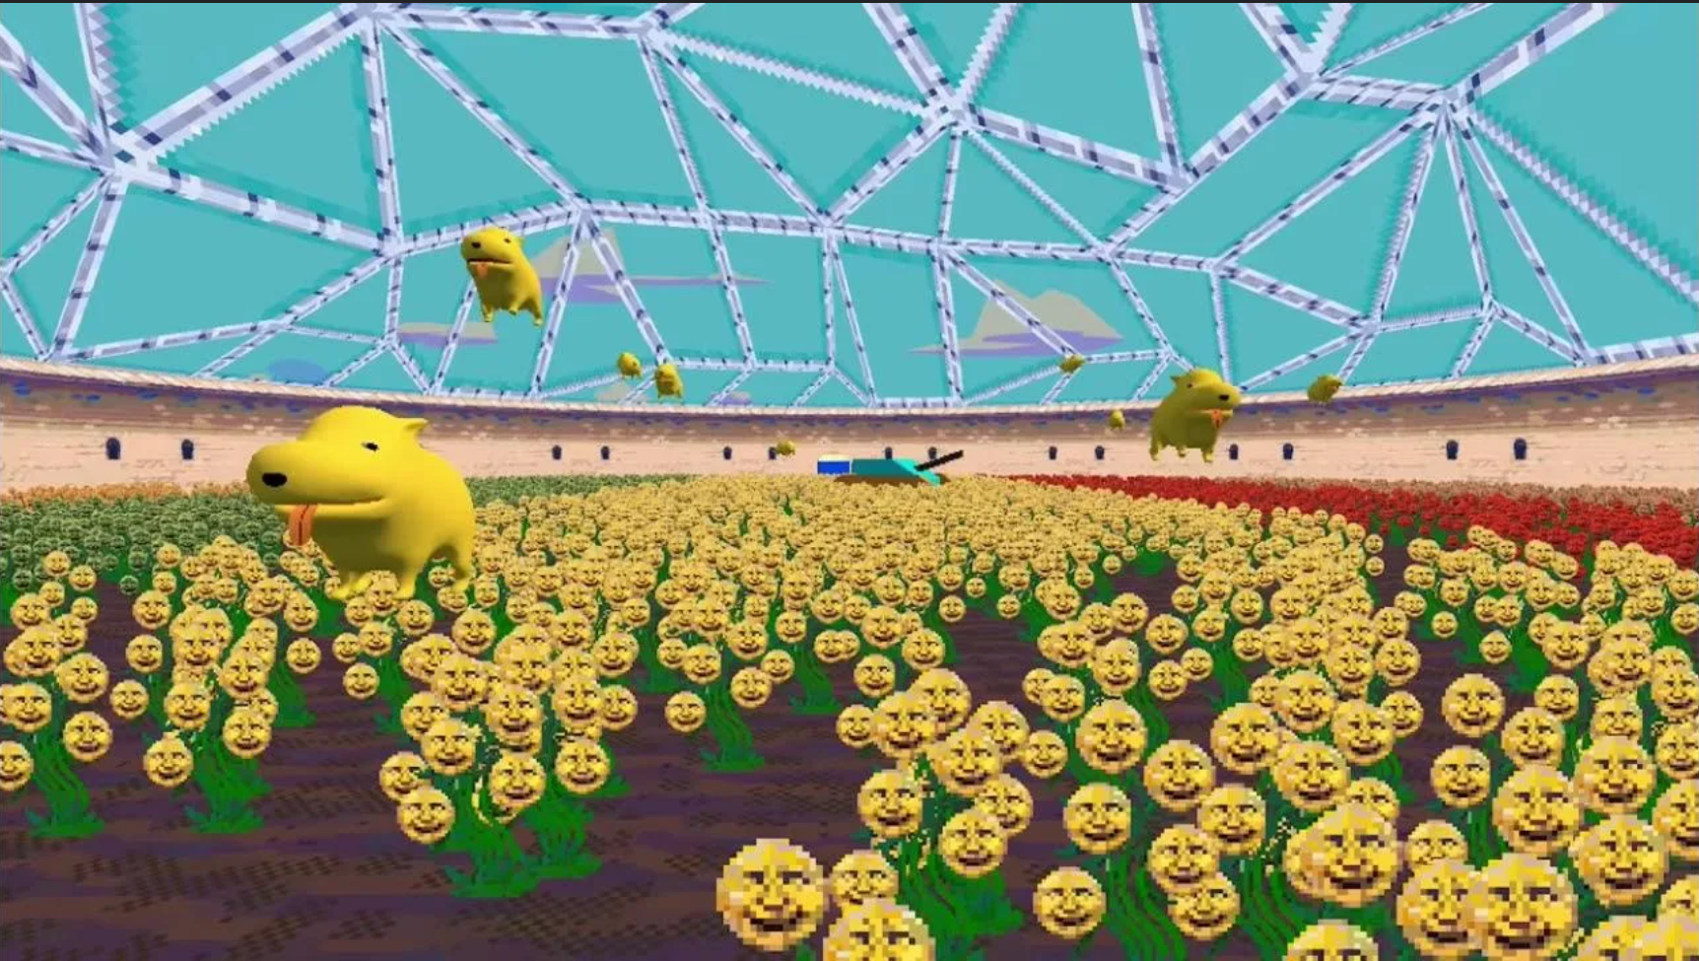
Игра тавер дефенс, где ты тавер, и делаешь дефенс
Комманда: Зюзякин Иван Пилипенко Владислав Абаев Алмаз

Slide 2
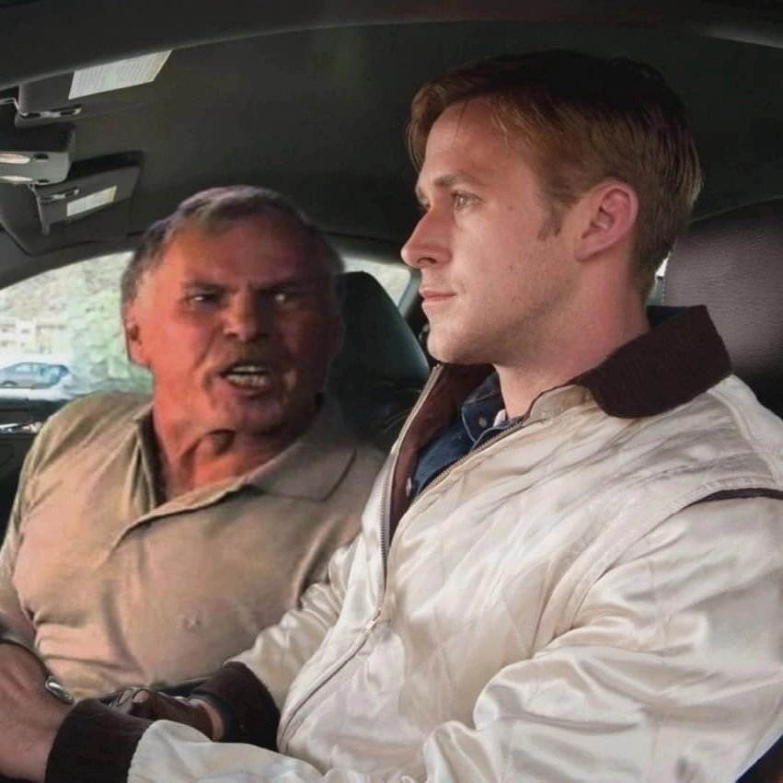
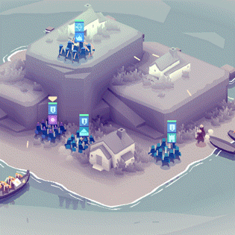
Из точки А в точку Б едет старый ржавый механизм и кровоточит (фура/грузовик из ассетов). Но это тавер дефенс
Механика атаки будет как в Bad North. Под управлением игрока N атак, и игрок выбирает, кто кого атакует в данный момент. Атака происходит либо пока противник не умрёт, либо пока игрок не переназначит атаку

Slide 3
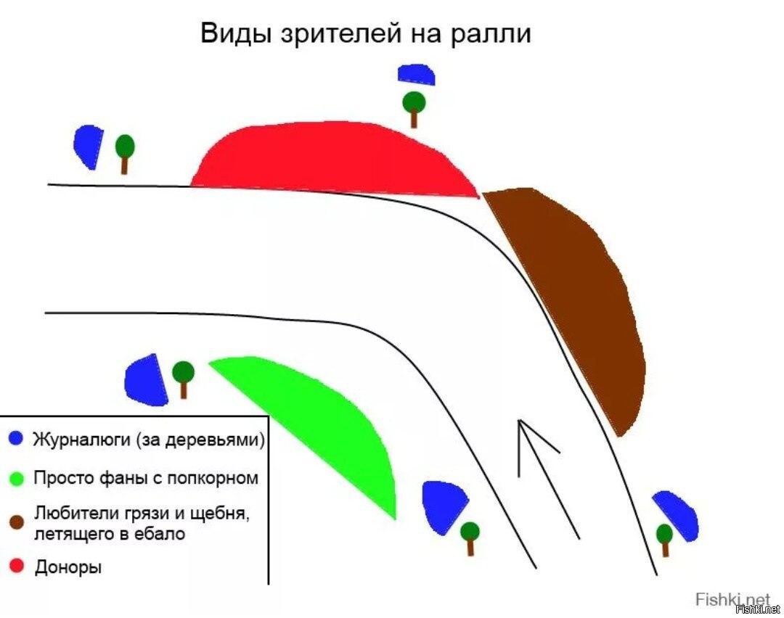
Система уровневая
Мы просто заранее создадим треки с трассой, заскриптованными противниками, препятствиями и т.д. Уровни будут линейными, без надобности куда-то сворачивать, все появления противников будут заскриптованы

Slide 4
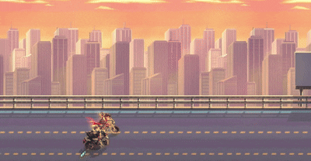
Управление грузовиком
Самое похожее, но в 2д – сегмент на байке из катаны зеро. Машина едет сама. Враги так же появляются сами и особо от них никуда не оторваться. Передвигаться можно, но ради позиционирования.
Передвижение будет только на небольшую дистанцию от начальной позиции

Slide 5
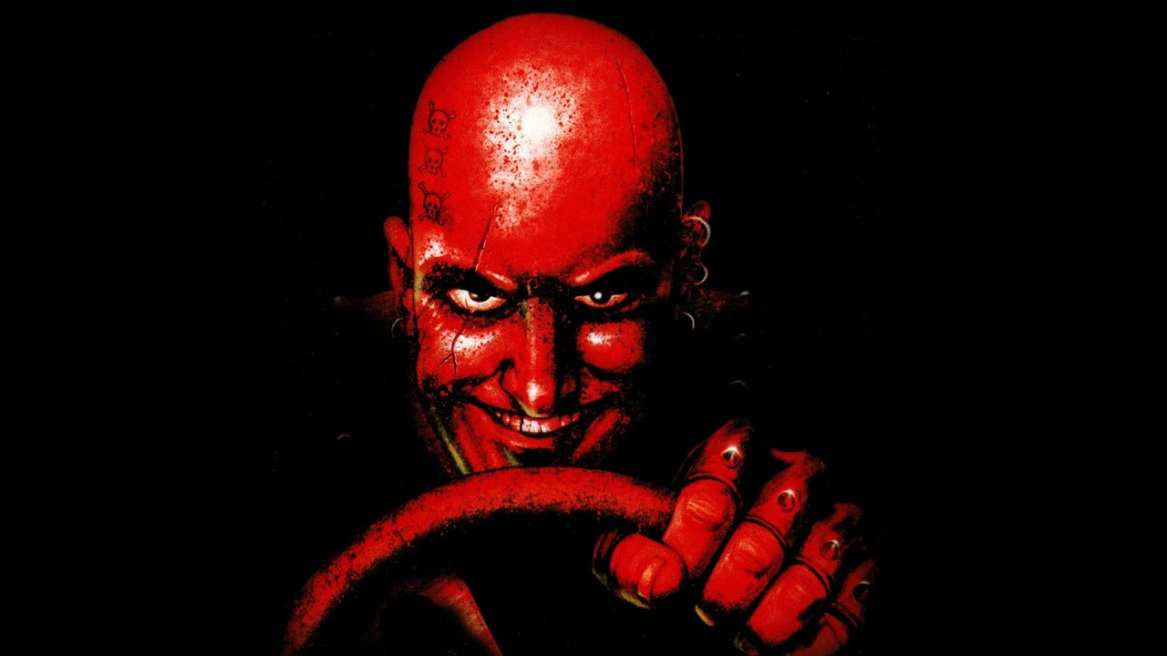
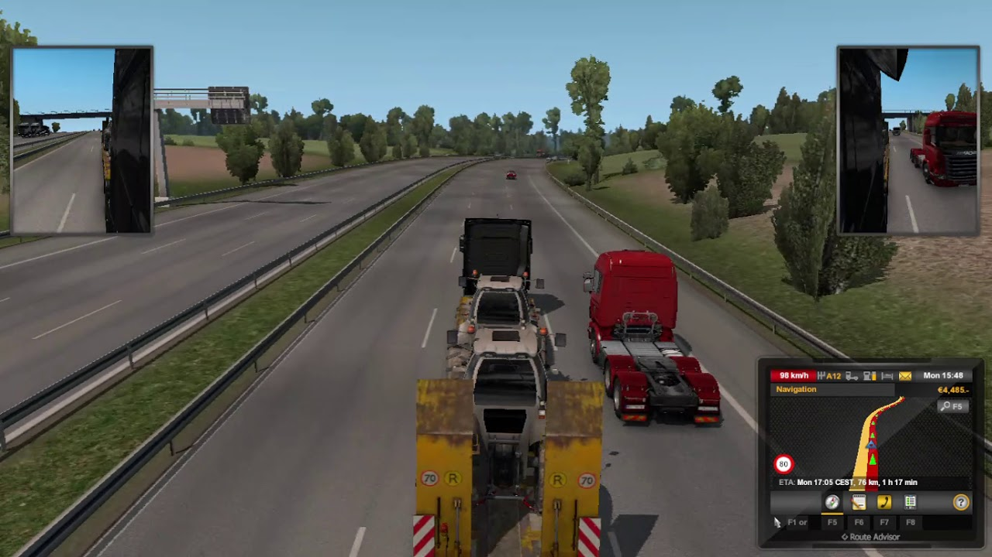
Пример геймплея
Челики из фуры стреляют по El Vrajino, пока не помрёт
Время замедляется, вы выбираете El Vrajino, которого будет атаковать машина
Можно будет и просто протаранить El Vrajino, но это потратит ваше прочность/хп в зависимости от размера и силы цели
АТК1
АТК2
АТК3
АТК1
El vrajino
Вы
Выбираете одну из атак
Когда противники мелкие, а у тебя достаточно хп

Slide 6
MVP:
Пара уровней
Несколько атак/способностей
Три вида противников (танки, дамагеры, среднячки)
Система атаки врагов
Таран врагов
Музыка из заставки дальнобойщиков на фоне игры

Slide 7
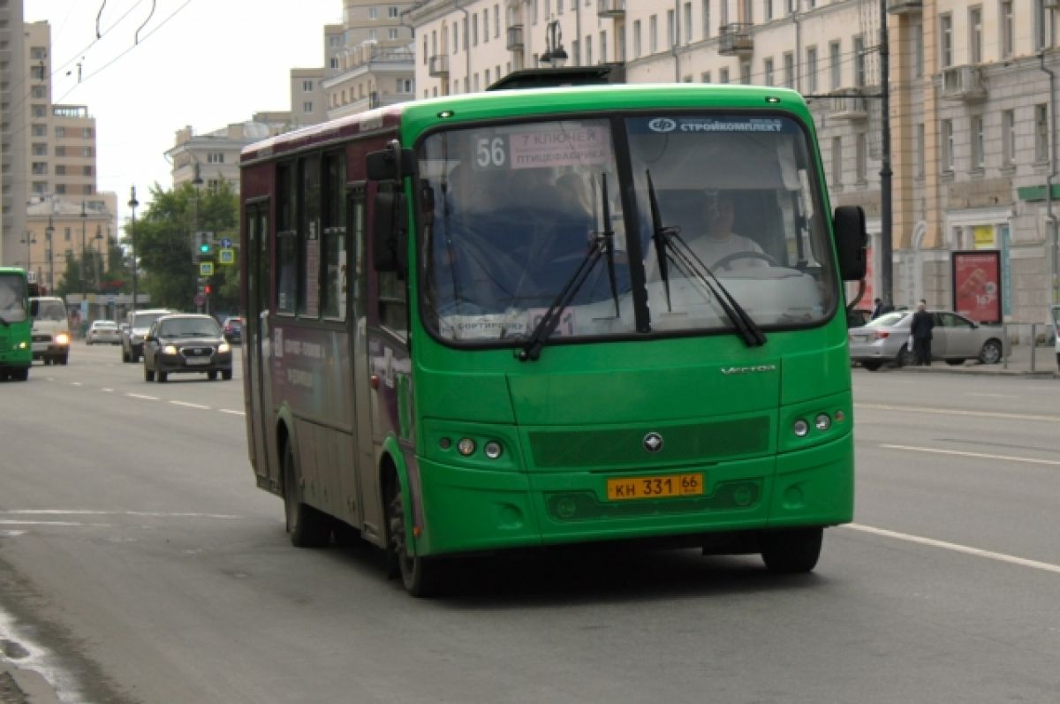
Предварительное изображение машины которой вы управляете

